Slide 1
SLAM基础知识分享
高斯牛顿法解非线性优化
刘文治
2018.04

Slide 2
什么是SLAM？有哪些SLAM？
SLAM (simultaneous localization and mapping)即：实时定位与地图构建算法。
要素：定位、建图、实时性。
扩展：SFM（structure-from-motion）

Slide 3
刚体运动与坐标变换
自由度：确定目标运动时所必须给定的独立运动参数的数目。（机械）
点的自由度
例：1，描述平面内的一点，所需要的参数（X,Y）。所以平面内一点有两个自由度。
2，球面上的一点有两个自由度（经纬度），空间内一点有三个自由度。（X,Y,Z）
刚体的自由度（不只是位置，还有姿态）
例：1，扫地机有三个自由度。（两个移动，一个转动）
2，VR眼镜有六个自由度。（三个移动，三个转动）

Slide 4




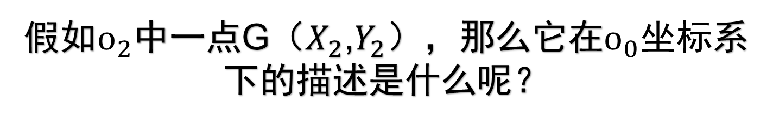





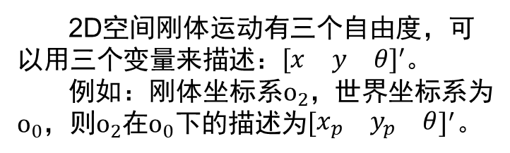
刚体运动与坐标变换
$$y_{2}$$
如何描述刚体的运动。
2D刚体运动（扫地机）
$$y_{0}$$
$$∙$$
$$G$$
$$x_{2}$$
2D空间刚体运动有三个自由度，可以用三个变量来描述$：\left[\begin{matrix}x & y & θ\end{matrix}\right]′。$
例如：刚体$坐标系o_{2}，$世界坐标系为$o_{0}$，则$o_{2}$在$o_{0}下$的描述为${\left[\begin{matrix}x_{p} & y_{p} & θ\end{matrix}\right]}^{′}。$
$$\left(x_{p},y_{p}\right)$$
$$o_{2}$$
$$θ$$
$$o_{0}$$
$$x_{0}$$
假如$o_{2}$中一点G（$X_{2}$,$Y_{2}$），那么它在$o_{0}坐标$系下的描述是什么呢？

Slide 5

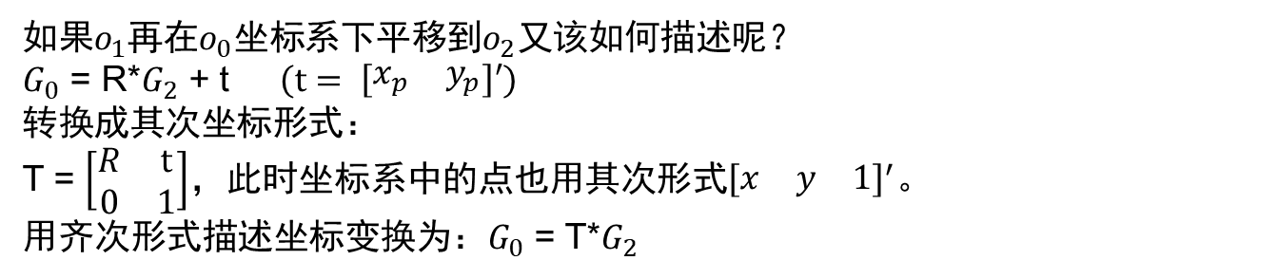



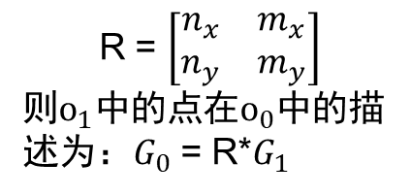

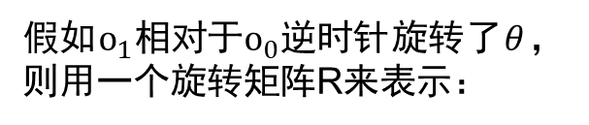








刚体运动与坐标变换
$$y_{2}$$
$$y_{1}$$
$$y_{0}$$
$$∙$$
$$G$$
齐次变换
假如$o_{1}相对于o_{0}逆时针$旋转了$θ$，
则用一个旋转矩阵R来表示：
$$\left(m_{x}，m_{y}\right)$$
$$o_{2}$$
R = $\left[\begin{matrix}n_{x} & m_{x} \\ n_{y} & m_{y}\end{matrix}\right]$
则$o_{1}中的点在o_{0}中$的描述为：$G_{0}$ = R*$G_{1}$
$$\left(x_{p},y_{p}\right)$$
$$x_{1}$$
$$o_{1}$$
$$\left(n_{x}，n_{y}\right)$$
$$θ$$
$$o_{0}$$
$$x_{0}$$
如果$o_{1}$再在$o_{0}坐标$系下平移到$o_{2}又$该如何描述呢？
$G_{0}$ = R*$G_{2}$ + t $\left(t= \left[\begin{matrix}x_{p} & y_{p}\end{matrix}\right]′\right)$
转换成其次坐标形式：
T = $\left[\begin{matrix}R & t \\ 0 & 1\end{matrix}\right]$，此时坐标系中的点也用其次形式${\left[\begin{matrix}x & y & 1\end{matrix}\right]}^{′}。$
用$齐次形式描述坐标变换为：G_{0}$ = T*$G_{2}$

Slide 6
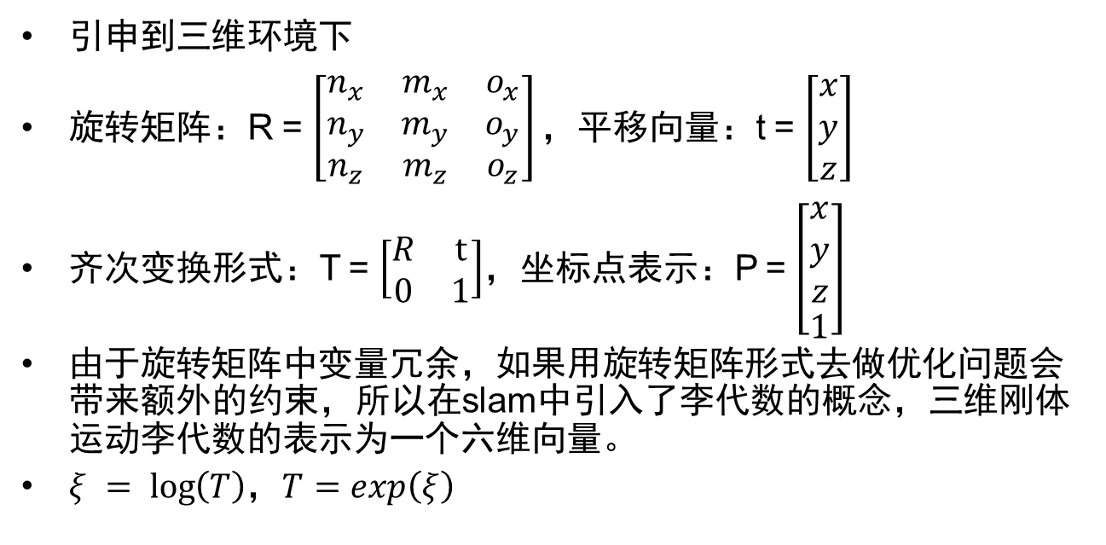
刚体运动与坐标变换
引申到三维环境下
旋转矩阵：R = $\left[\begin{matrix}n_{x} & m_{x} & o_{x} \\ n_{y} & m_{y} & o_{y} \\ n_{z} & m_{z} & o_{z}\end{matrix}\right]，$平移向量：t = $\left[\begin{matrix}x \\ y \\ z\end{matrix}\right]$
齐次变换形式：T = $\left[\begin{matrix}R & t \\ 0 & 1\end{matrix}\right]$，坐标点表示：P = $\left[\begin{matrix}\begin{matrix}x \\ y \\ z\end{matrix} \\ 1\end{matrix}\right]$
由于旋转矩阵中变量冗余，如果用旋转矩阵形式去做优化问题会带来额外的约束，所以在slam中引入了李代数的概念，三维刚体运动李代数的表示为一个六维向量。
$ξ = \log\left(T\right)$，$T=exp\left(ξ\right)$

Slide 7

刚体运动与坐标变换
常用方法
$P_{0}=TP_{1}→T^{−1}P_{0}=P_{1}$
$P_{0}=T_{1}P_{1}=T_{2}P_{2}→P_{1}=T_{1}^{−1}T_{2}P_{2}$
令：$T_{12}=T_{1}^{−1}T_{2}→T_{1}T_{12}=T_{2}$

Slide 8
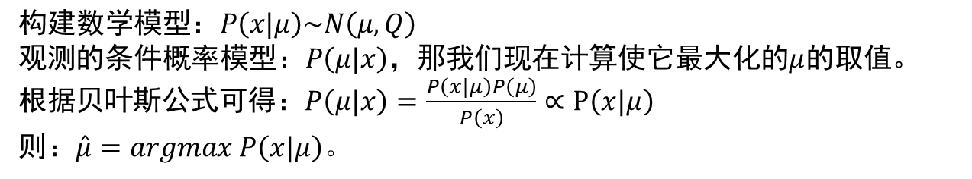

非线性优化（最小二乘的引出）
用TF mini多次测量一距离值得到一组数据X，但是由于传感器有噪声，每次测量都不能得到一个真实距离$μ$，如何根据不准确的数据求得一个最接近真实的距离？
$$构建数学模型：P\left(x|μ\right)\sim N\left(μ,Q\right)$$
观测$的条件概率模型：P\left(μ|x\right)，$那我们现在计算使它最大化的$μ$的取值。
根据贝叶斯公式可得：$P\left(μ|x\right)=\frac{P\left(x|μ\right)P\left(μ\right)}{P\left(x\right)}∝P\left(x|μ\right)$
则：$\hat{μ}=argmax P\left(x|μ\right)。$

Slide 9
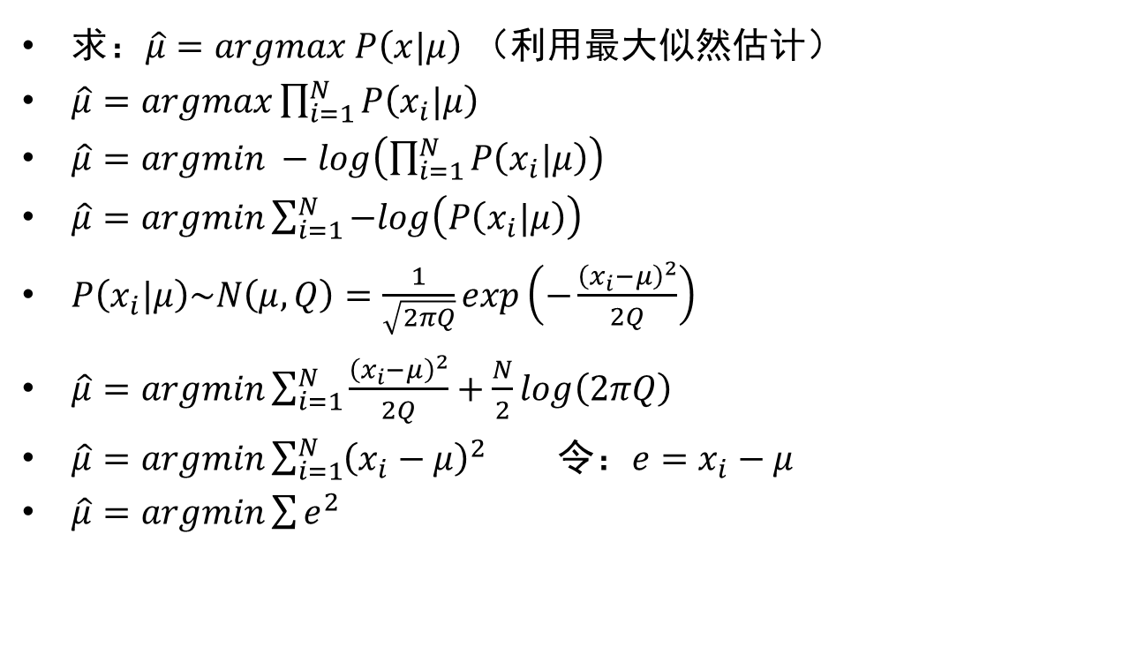
非线性优化（最小二乘的引出）
求：$\hat{μ}=argmax P\left(x|μ\right)$ （利用最大似然估计）
$\hat{μ}=argmax\prod_{i=1}^{N}{P\left(x_{i}|μ\right)}$
$\hat{μ}=argmin −log\left(\prod_{i=1}^{N}{P\left(x_{i}|μ\right)}\right)$
$\hat{μ}=argmin\sum_{i=1}^{N}{−log\left(P\left(x_{i}|μ\right)\right)}$
$P\left(x_{i}|μ\right)\sim N\left(μ,Q\right)=\frac{1}{\sqrt{2πQ}}exp\left(−\frac{{\left(x_{i}−μ\right)}^{2}}{2Q}\right)$
$\hat{μ}=argmin\sum_{i=1}^{N}{\frac{{\left(x_{i}−μ\right)}^{2}}{2Q}}+\frac{N}{2}log\left(2πQ\right)$
$\hat{μ}=argmin\sum_{i=1}^{N}{{\left(x_{i}−μ\right)}^{2}}$ 令：$e=x_{i}−μ$
$\hat{μ}=argmin\sum{e^{2}}$

Slide 10
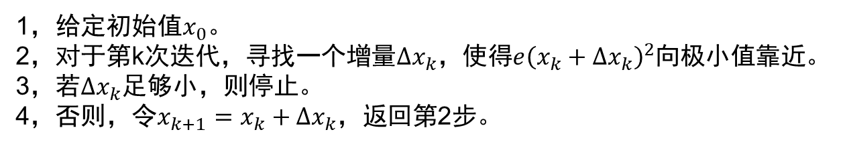
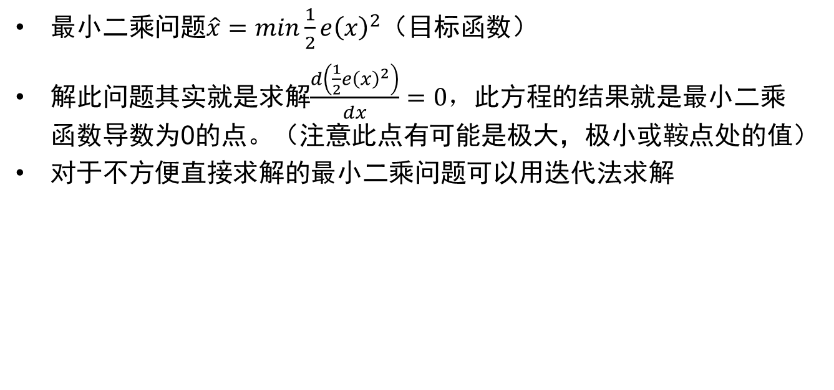
非线性优化（解最小二乘）
最小二乘问题$\hat{x}=min\frac{1}{2}{e\left(x\right)}^{2}$（目标函数）
解此问题其实就是求解$\frac{d\left({\frac{1}{2}e\left(x\right)}^{2}\right)}{dx}=0，$此方程的结果就是最小二乘函数导数为0的点。（注意此点有可能是极大，极小或鞍点处的值）
对于不方便直接求解的最小二乘问题可以用迭代法求解
1，给定初始值$x_{0}$。
2，对于第k次迭代，寻找一个增量$∆x_{k}$，使得${e\left(x_{k}+∆x_{k}\right)}^{2}$向极小值靠近。
3，若$∆x_{k}$足够小，则停止。
4，否则，令$x_{k+1}=x_{k}+∆x_{k}$，返回第2步。

Slide 11
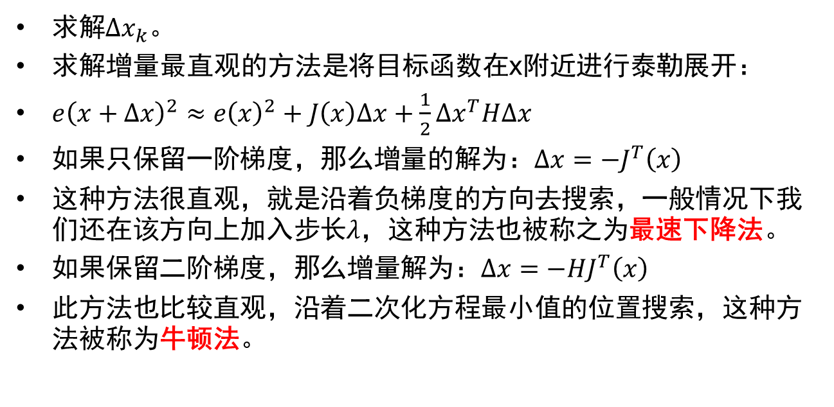
非线性优化（梯度法）
求解$∆x_{k}$。
求解增量最直观的方法是将目标函数在x附近进行泰勒展开：
${e\left(x+∆x\right)}^{2}≈{e\left(x\right)}^{2}+J\left(x\right)∆x+\frac{1}{2}{∆x}^{T}H∆x$
如果只保留一阶梯度，那么增量的解为：$∆x=−J^{T}\left(x\right)$
这种方法很直观，就是沿着负梯度的方向去搜索，一般情况下我们还在该方向上加入步长$λ$，这种方法也被称之为最速下降法。
如果保留二阶梯度，那么增量解为：$Δx=−HJ^{T}\left(x\right)$
此方法也比较直观，沿着二次化方程最小值的位置搜索，这种方法被称为牛顿法。

Slide 12
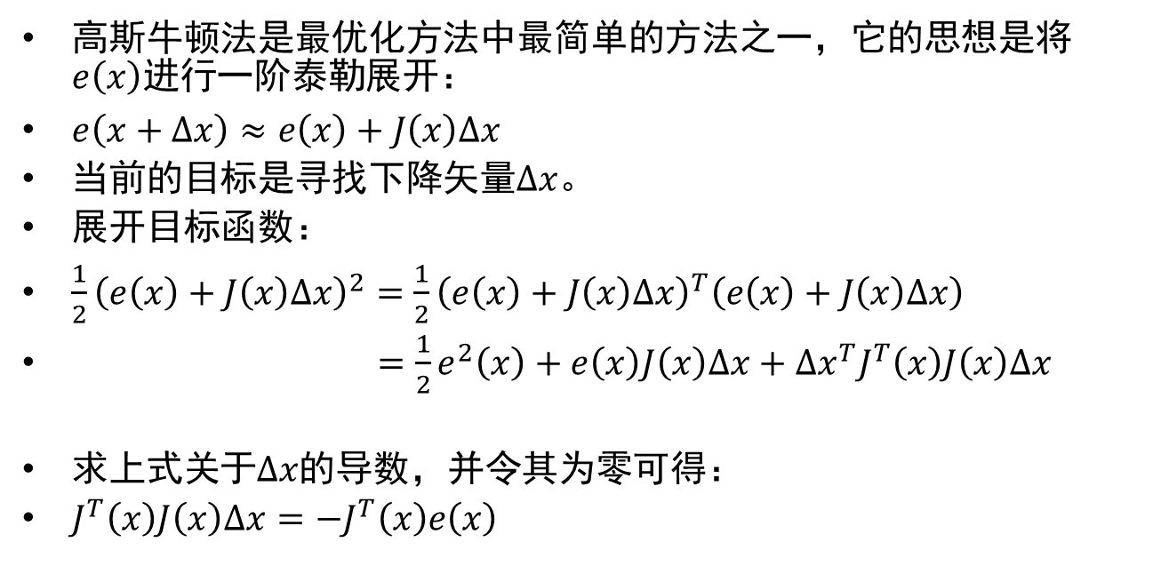
非线性优化（高斯牛顿法）
高斯牛顿法是最优化方法中最简单的方法之一，它的思想是将$e\left(x\right)进行$一阶泰勒展开：
$e\left(x+∆x\right)≈e\left(x\right)+J\left(x\right)∆x$
当前的目标是寻找下降矢量$∆x$。
展开目标函数：
$\frac{1}{2}{\left(e\left(x\right)+J\left(x\right)∆x\right)}^{2}=\frac{1}{2}{\left(e\left(x\right)+J\left(x\right)∆x\right)}^{T}\left(e\left(x\right)+J\left(x\right)∆x\right)$
$=\frac{1}{2}e^{2}\left(x\right)+e\left(x\right)J\left(x\right)∆x+{∆x}^{T}J^{T}\left(x\right)J\left(x\right)∆x$
求上式关于$∆x的$导数，并令其为零可得：
$J^{T}\left(x\right)J\left(x\right)∆x=−J^{T}\left(x\right)e\left(x\right)$

Slide 13
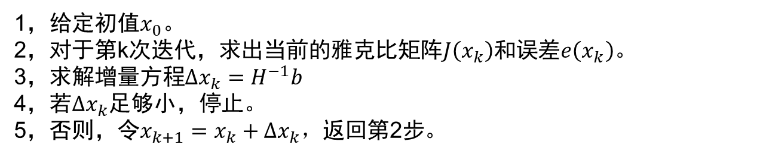

非线性优化（高斯牛顿法）
$J^{T}\left(x\right)J\left(x\right)∆x=−J^{T}\left(x\right)e\left(x\right)$
记$∆x左侧$的系数为H，等号右侧为b，则上式简化为：
$H∆x=b$
则：$∆x=H^{−1}b$
1，给定初值$x_{0}。$
2，对于第k次迭代，求出当前的雅克比矩阵$J\left(x_{k}\right)和$误差$e\left(x_{k}\right)。$
3，求解增量方程$∆x_{k}=H^{−1}b$
4，若$∆x_{k}$足够小，停止。
5，否则，令$x_{k+1}=x_{k}+∆x_{k}，$返回第2步。

Slide 14
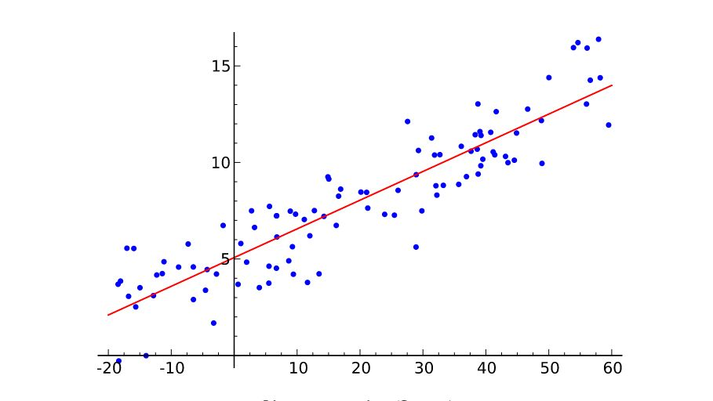
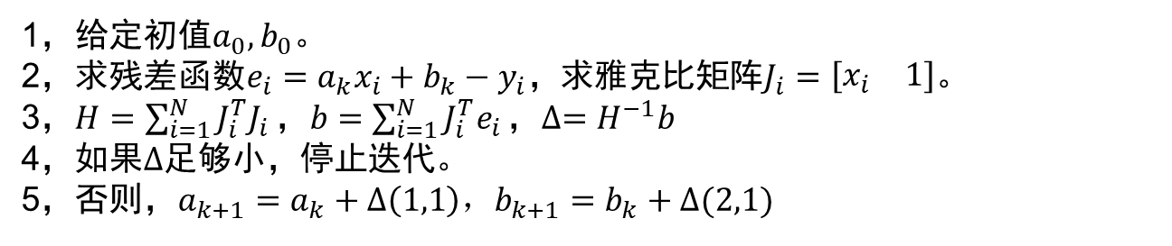
非线性优化（例子）
线性拟合
已知：离散点，函数类型
求：拟合函数（斜率截距）
利用高斯牛顿法优化
优化变量：a，b
1，给定初值$a_{0},b_{0}。$
2，求残差函数$e_{i}=a_{k}x_{i}+b_{k}−y_{i}，$求雅克比矩阵$J_{i}=\left[\begin{matrix}x_{i} & 1\end{matrix}\right]$。
3，$H=\sum_{i=1}^{N}{J_{i}^{T}J_{i}}，b=\sum_{i=1}^{N}{J_{i}^{T}e_{i}}，∆=H^{−1}b$
4，如果$∆$足够小，停止迭代。
5，否则，$a_{k+1}=a_{k}+∆\left(1,1\right)，b_{k+1}=b_{k}+∆(2,1)$

Slide 15
Slam简介
按照传感器的不同分视觉slam，激光slam。
按照姿态估计量和地图构建信息分2Dslam，3Dslam。
Slam主要包含：前端里程计部分，后端优化部分。
里程计

Slide 16
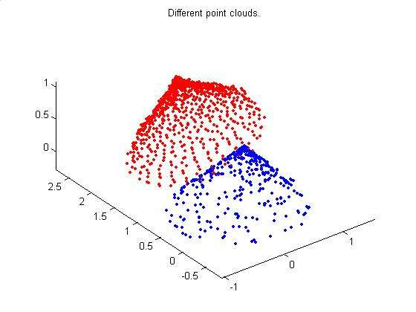
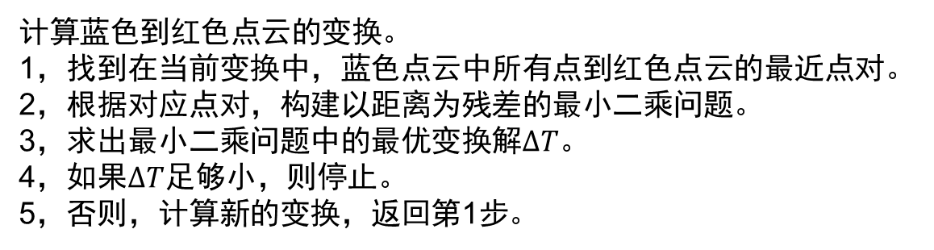
激光里程计
已知：两个相近点云
求：两点云间的坐标系变换
点云帧间匹配方法（icp、ndt等）
icp方法：点到点匹配，
点到线匹配，点到面匹配
讨论经典的点到点的匹配方法
计算蓝色到红色点云的变换。
1，找到在当前变换中，蓝色点云中所有点到红色点云的最近点对。
2，根据对应点对，构建以距离为残差的最小二乘问题。
3，求出最小二乘问题中的最优变换解$∆T$。
4，如果$∆T$足够小，则停止。
5，否则，计算新的变换，返回第1步。

Slide 17
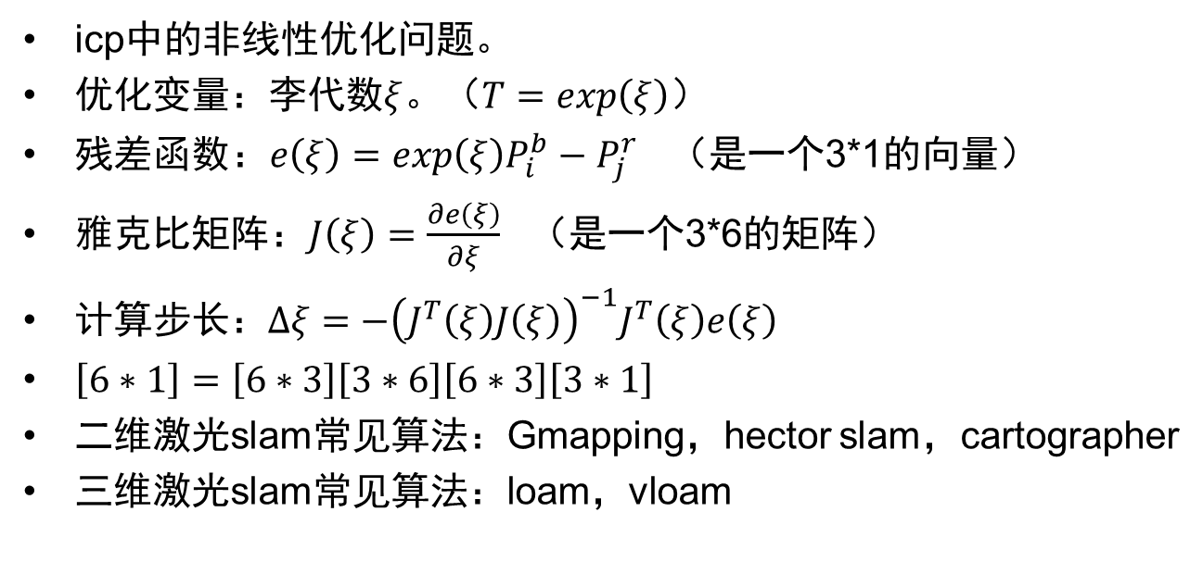
激光里程计
icp中的非线性优化问题。
优化变量：李代数$ξ$。（$T=exp\left(ξ\right)$）
残差函数：$e\left(ξ\right)=exp\left(ξ\right)P_{i}^{b}−P_{j}^{r}$ （是一个3*1的向量）
雅克比矩阵：$J\left(ξ\right)=\frac{∂e\left(ξ\right)}{∂ξ}$ （是一个3*6的矩阵）
计算步长：$∆ξ=−{\left(J^{T}\left(ξ\right)J\left(ξ\right)\right)}^{−1}J^{T}\left(ξ\right)e\left(ξ\right)$
$\left[6∗1\right]=\left[6∗3\right]\left[3∗6\right]\left[6∗3\right]\left[3∗1\right]$
二维激光slam常见算法：Gmapping，hector slam，cartographer
三维激光slam常见算法：loam，vloam

Slide 18
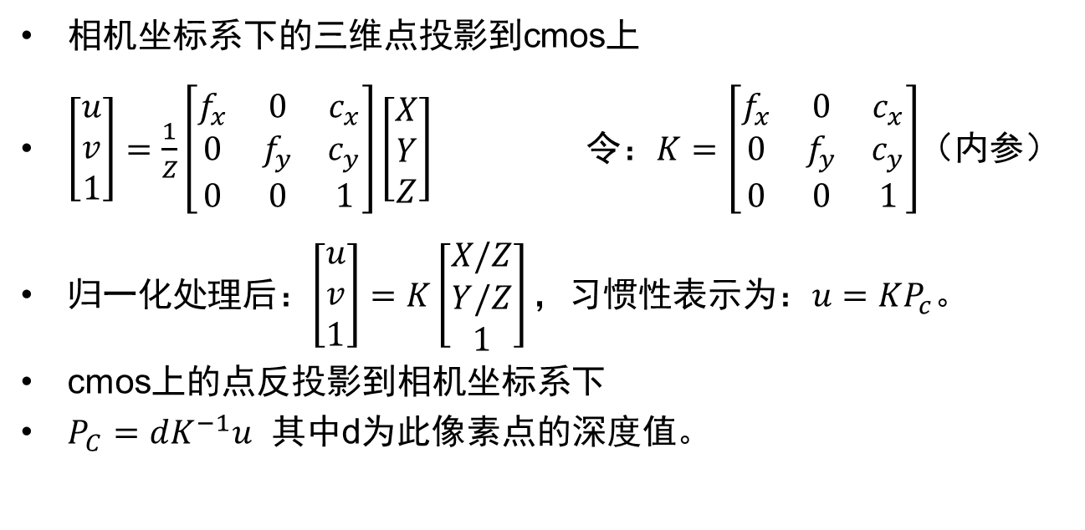
视觉里程计——相机模型
相机坐标系下的三维点投影到cmos上
$\left[\begin{matrix}u \\ v \\ 1\end{matrix}\right]=\frac{1}{Z}\left[\begin{matrix}f_{x} & 0 & c_{x} \\ 0 & f_{y} & c_{y} \\ 0 & 0 & 1\end{matrix}\right]\left[\begin{matrix}X \\ Y \\ Z\end{matrix}\right]$ 令：$K=\left[\begin{matrix}f_{x} & 0 & c_{x} \\ 0 & f_{y} & c_{y} \\ 0 & 0 & 1\end{matrix}\right]$（内参）
归一化处理后：$\left[\begin{matrix}u \\ v \\ 1\end{matrix}\right]=K\left[\begin{matrix}X/Z \\ Y/Z \\ 1\end{matrix}\right]，$习惯性表示为$：u=KP_{c}。$
cmos上的点反投影到相机坐标系下
$P_{C}=dK^{−1}u$ 其中d为此像素点的深度值。

Slide 19
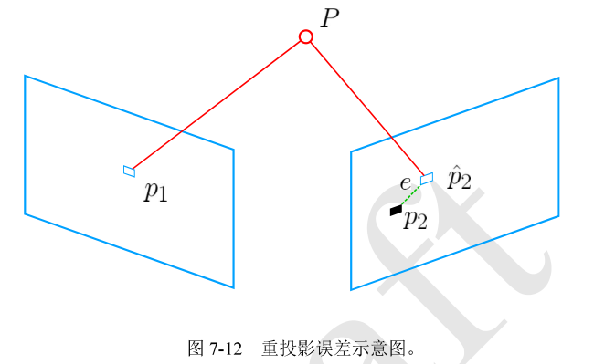
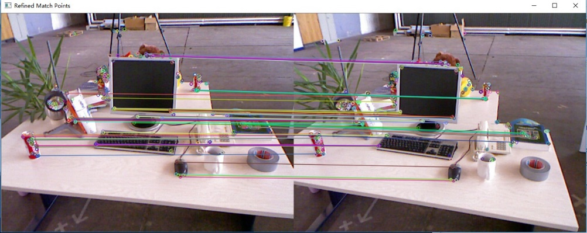
视觉里程计——特征点法
已知：两相邻帧图像的特征点对及参考帧对应特征点的深度
求：两帧图像间的坐标系变换
应用：Bundle Adjustment（光束平差法）

Slide 20
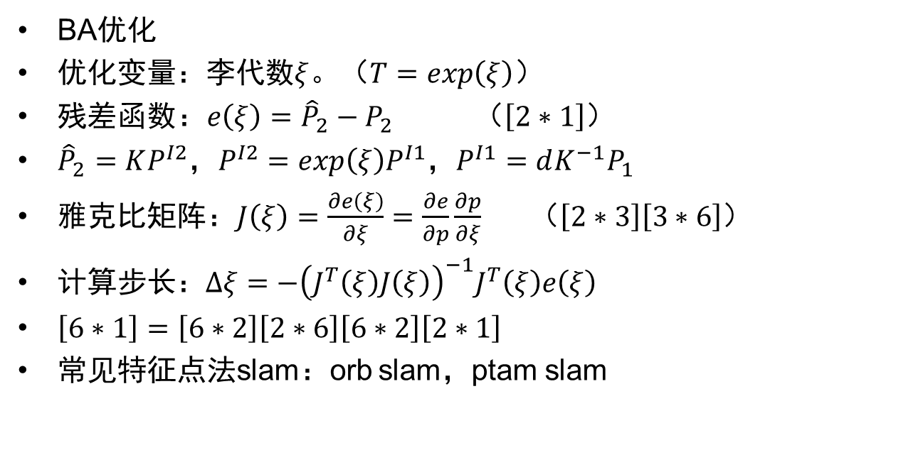
视觉里程计——特征点法
BA优化
优化变量：李代数$ξ$。（$T=exp\left(ξ\right)$）
残差函数：$e\left(ξ\right)={{\hat{P}}_{2}−P}_{2}$ （$\left[2∗1\right]$）
${\hat{P}}_{2}=KP^{I2}$，$P^{I2}=exp\left(ξ\right)P^{I1}$，$P^{I1}=dK^{−1}P_{1}$
雅克比矩阵：$J\left(ξ\right)=\frac{∂e\left(ξ\right)}{∂ξ}=\frac{∂e}{∂p}\frac{∂p}{∂ξ}$ （$\left[2∗3\right]\left[3∗6\right]$）
计算步长：$∆ξ=−{\left(J^{T}\left(ξ\right)J\left(ξ\right)\right)}^{−1}J^{T}\left(ξ\right)e\left(ξ\right)$
$\left[6∗1\right]=\left[6∗2\right]\left[2∗6\right]\left[6∗2\right]\left[2∗1\right]$
常见特征点法slam：orb slam，ptam slam

Slide 21
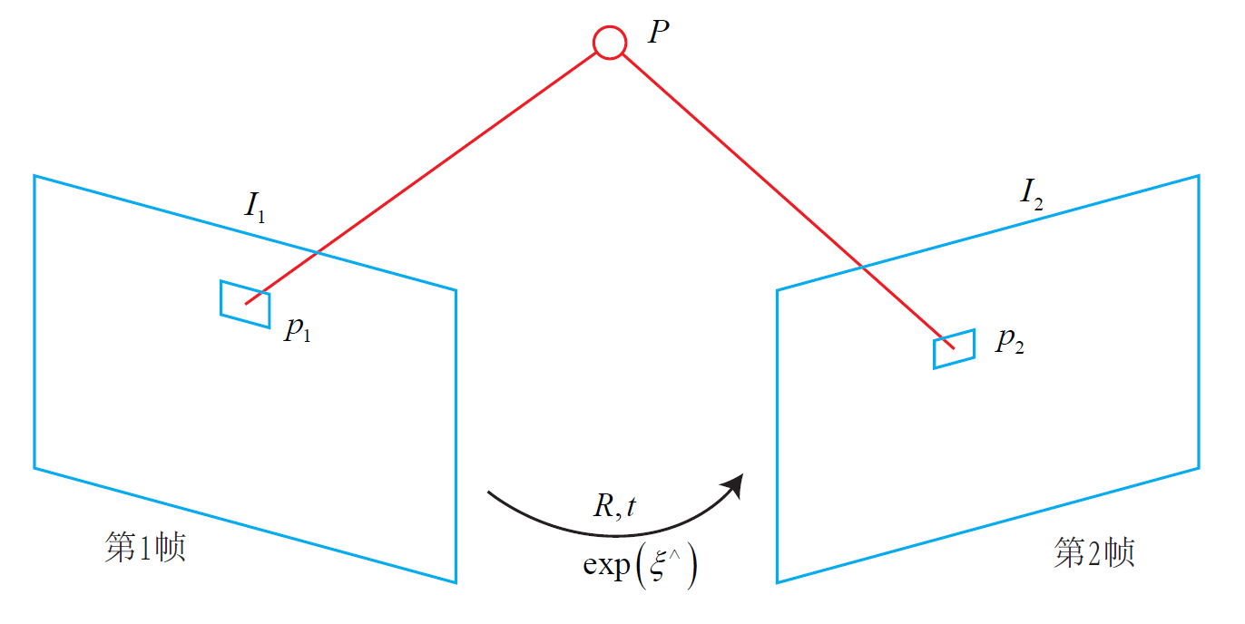
视觉里程计——直接法
已知：两相邻帧图像及参考帧的图像深度
求：两帧图像的坐标系变换
依据：光度不变性

Slide 22
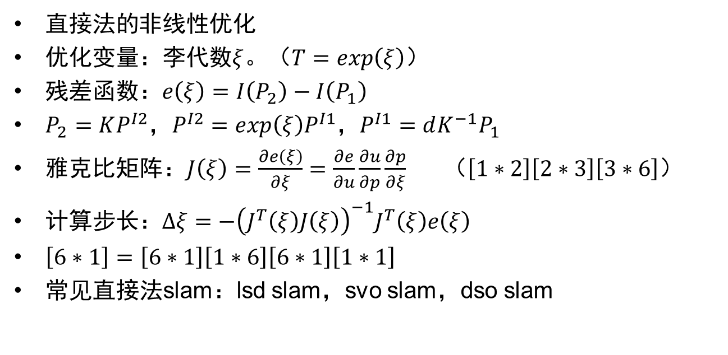
视觉里程计——直接法
直接法的非线性优化
优化变量：李代数$ξ$。（$T=exp\left(ξ\right)$）
残差函数：$e\left(ξ\right)=I\left(P_{2}\right)−I\left(P_{1}\right)$
$P_{2}=KP^{I2}$，$P^{I2}=exp\left(ξ\right)P^{I1}$，$P^{I1}=dK^{−1}P_{1}$
雅克比矩阵：$J\left(ξ\right)=\frac{∂e\left(ξ\right)}{∂ξ}=\frac{∂e}{∂u}\frac{∂u}{∂p}\frac{∂p}{∂ξ}$ （$\left[1∗2\right]\left[2∗3\right]\left[3∗6\right]$）
计算步长：$∆ξ=−{\left(J^{T}\left(ξ\right)J\left(ξ\right)\right)}^{−1}J^{T}\left(ξ\right)e\left(ξ\right)$
$\left[6∗1\right]=\left[6∗1\right]\left[1∗6\right]\left[6∗1\right]\left[1∗1\right]$
常见直接法slam：lsd slam，svo slam，dso slam

Slide 23
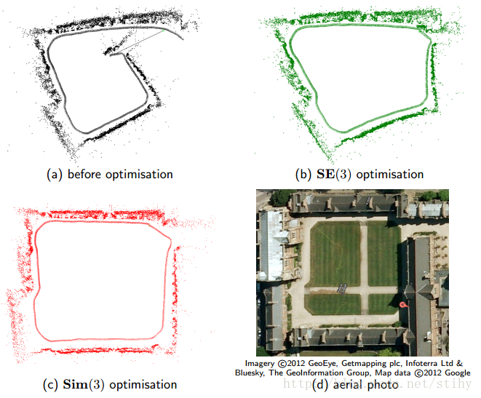
Slam后端优化
由于传感器噪声存在，里程计必定会有累计误差。
为了减少这种误差我们给slam加入后端优化。

Slide 24
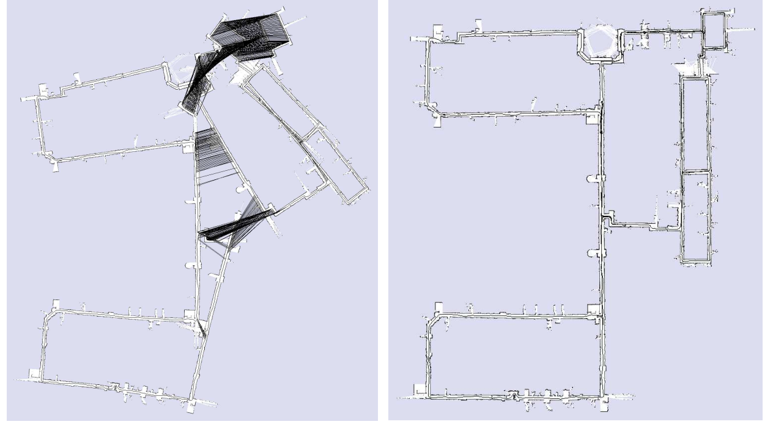
Slam后端优化

Slide 25
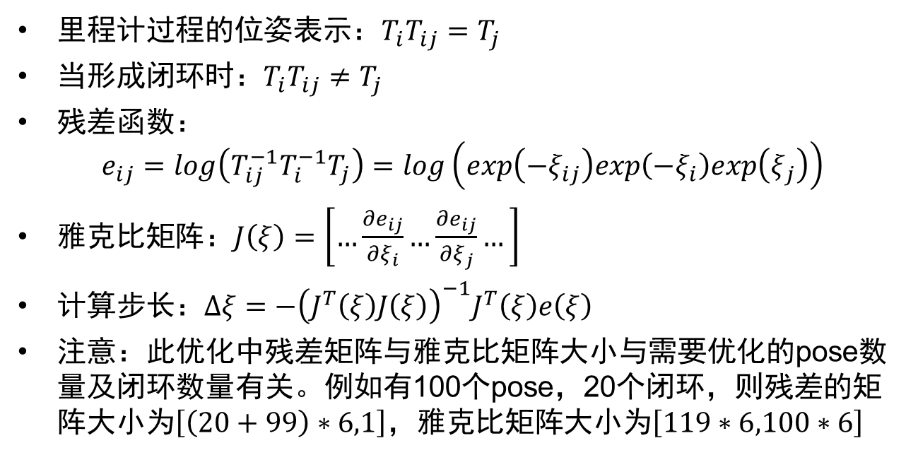
Slam后端优化
里程计过程的位姿表示$：{T_{i}T}_{ij}=T_{j}$
当形成闭环时：$T_{i}T_{ij}≠T_{j}$
残差函数：
$$e_{ij}=log\left(T_{ij}^{−1}T_{i}^{−1}T_{j}\right)=log\left(exp\left(−ξ_{ij}\right)exp\left(−ξ_{i}\right)exp\left(ξ_{j}\right)\right)$$
雅克比矩阵：$J\left(ξ\right)=\left[…\frac{∂e_{ij}}{∂ξ_{i}}…\frac{∂e_{ij}}{∂ξ_{j}}…\right]$
计算步长：$∆ξ=−{\left(J^{T}\left(ξ\right)J\left(ξ\right)\right)}^{−1}J^{T}\left(ξ\right)e\left(ξ\right)$
注意：此优化中残差矩阵与雅克比矩阵大小与需要优化的pose数量及闭环数量有关。例如有100个pose，20个闭环，则残差的矩阵大小为$\left[\left(20+99\right)∗6,1\right]$，雅克比矩阵大小为$\left[119∗6,100∗6\right]$

Slide 26
总结
重点：非线性优化——用高斯牛顿算法解决非线性最小二乘问题
非线性优化应用：学习类。
Slam的应用：室内机器人，AGV，AR/VR，无人驾驶（高精地图的构建，定位）
Slam学习的书籍：probabilistic robotics（概率机器人），state estimation for robotics，视觉slam十四讲，计算机视觉中的多视图几何
Slam学习网站：www.slamcn.org

Slide 27
鸡汤
所有牛逼的背后，都是苦逼。
我从没有见过一个不努力的人，就突然横空出世，牛逼闪闪。
我也从没有见过一个人，轻轻松松，就活出了别人仰望的高度。
世上所有的牛逼，闻起来，都有一股加班（努力）的味道。
为什么一定要学习，一定要努力工作？
因为，世界不会亏待每个流过汗的人，你流过的汗，最终会变成钱。

Slide 28
谢谢

